Slide 1

Undervisningsmiljøvurdering
Sygeplejerskeuddannelsen Bhsund
2021, opdateret marts 2022
Læringsbarometer UFM

Slide 2
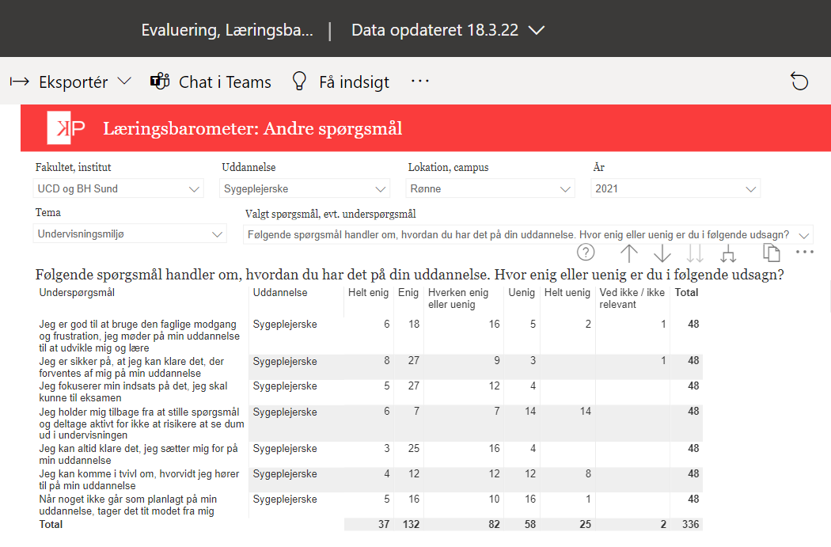





Slide 3
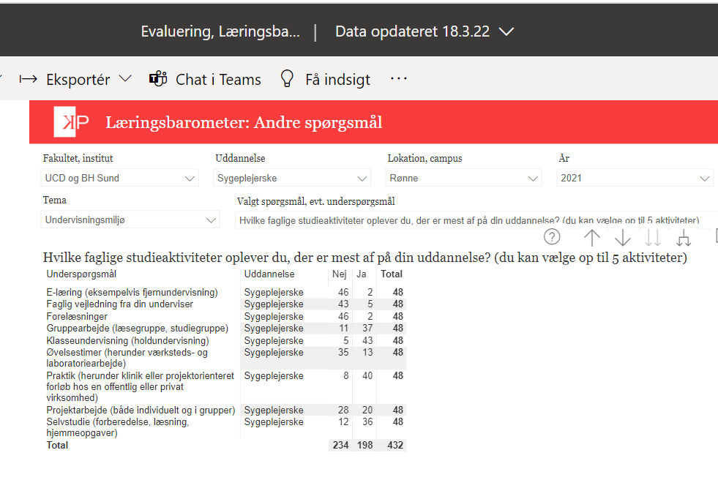

Slide 4
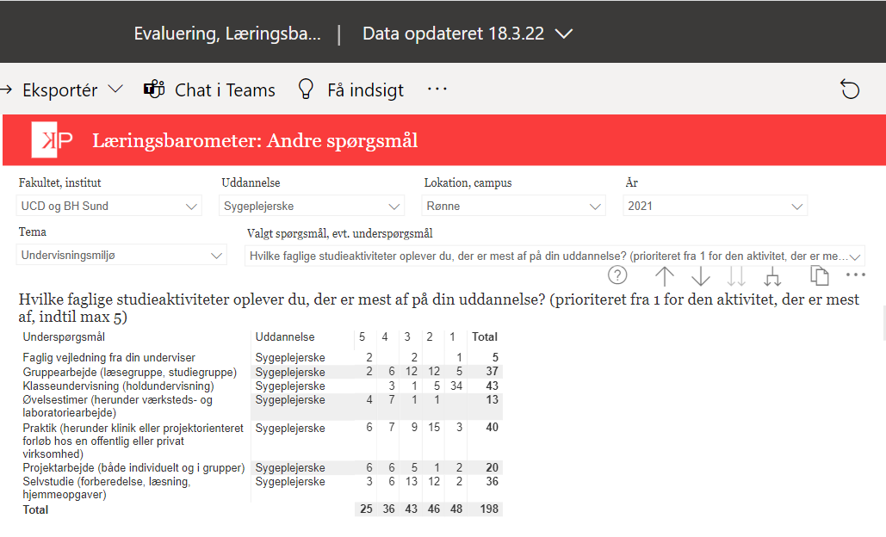

Slide 5
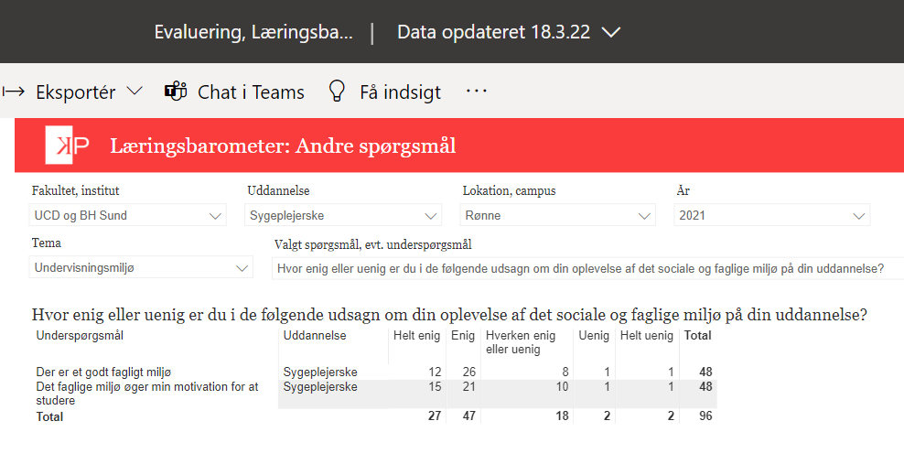

Slide 6


Slide 7
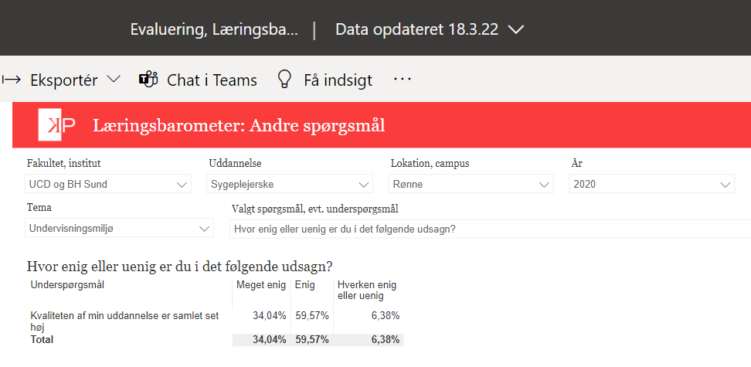


Slide 8


Slide 9
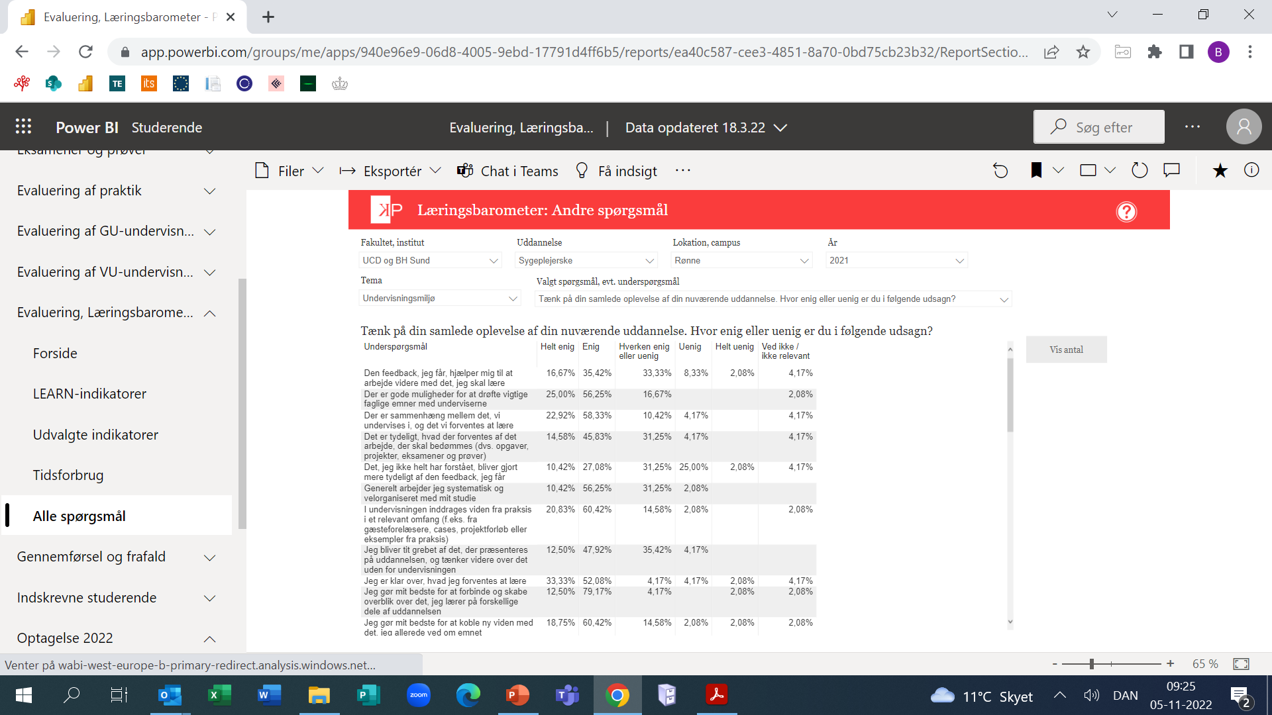

Slide 10
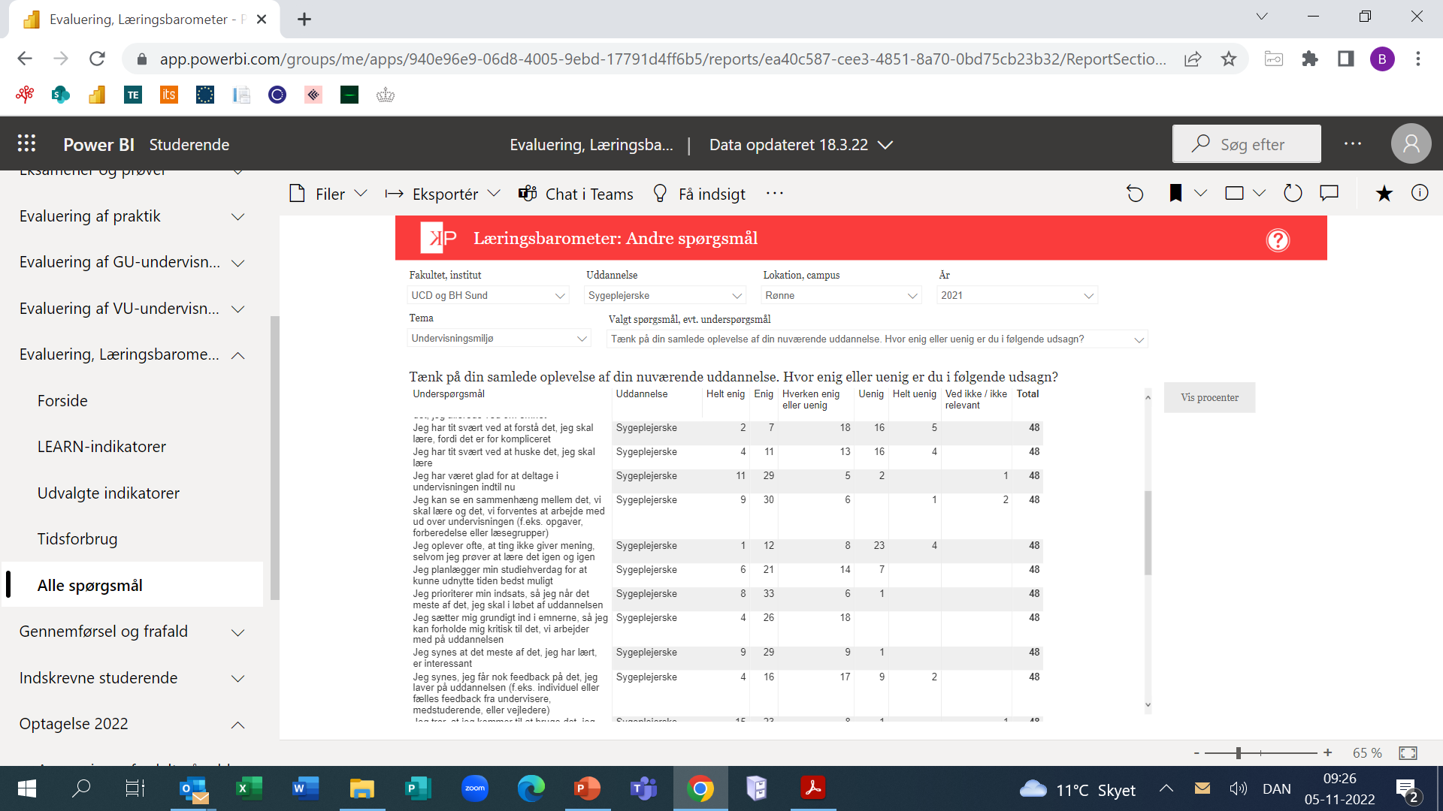

Slide 11
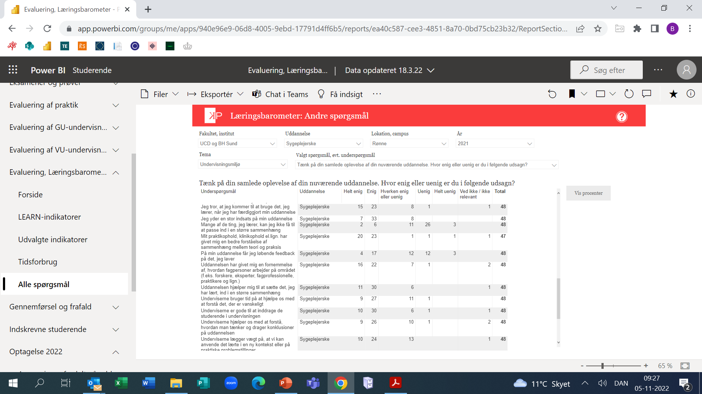

Slide 12
